Slide 1





Feon rotativ cu parfumare
Proiectare logică
Ciucan Andrei-Alexandru
313CC

Slide 2
Tema proiectului
Tema proiectului constă în realizarea unui feon rotativ cu funcția de parfumare. Automatul are două moduri de funcționare, rotire și ventilator. Utilizatorul poate alege tipul de program și mai apoi diverse funcționalități, precum parfumarea, ondularea sau uscarea cu ionizare a părului.

Slide 3
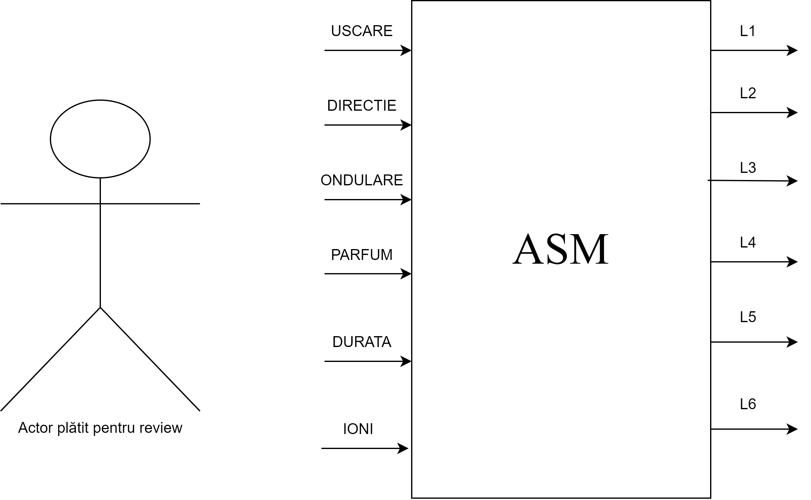
Schema bloc

Slide 4
Descrierea funcționalității
Automatul pornește din starea inițială START. Dacă se alege ROTIRE, automatul va cere utilizatorului să aleagă direcția în care se va roti. Dacă se alege STANGA, se va afișa mesajul "Ondulare", se trece in starea ALEGERE_TIP1 de unde se va trece prin intermediul blocului decizional ONDULARE în starea OND_1 sau OND_2 în funcție dacă se dorește ondularea sau nu. Se trece in starea NMK, se afișează mesajul “Ready" și se trece în starea RACIRE_1, iar mai apoi în STOP. Dacă se alege DREAPTA, se va afișa mesajul "Parfumare", se trece în starea ALEGERE_TIP2 de unde se va trece prin intermediul blocului decizional PARFUM în starea PARFUM_1 sau PARFUM_2 în funcție dacă se dorește parfumarea sau nu. Se trece in starea PARF, iar mai apoi în STOP. Dacă se alege VENTILATOR, prin intermediul blocului decizional DURATA, se va alege LUNGA sau SCURTA. Dacă se alege LUNGA, utilizatorul poate opta pentru ca părul să-i fie uscat cu sau fără ionizare. Se va trece in starea RACIRE_2, se va afișa mesajul "Uscare finalizată" si se va continua cu starea STOP. Dacă se alege SCURTA, se va afișa mesajul "Uscare rapidă" și se continuă cu starea PARFUM_3, de unde se va trece in starea STOP. Din starea STOP se va trece in START, afișându-se mesajul "Utilizator mulțumit".

Slide 5
Stări:
Iesiri:
00000-START
01010-ROTIRE
00001-VENTILATOR
10011-STANGA
01011-DREAPTA
10100-ALEGERE_TIP1
01100-ALEGERE_TIP2
10111-OND_1
10101-OND_2
11001-NMK
11010-RACIRE_1
01111-PARFUM_1
01101-PARFUM_2
10001-PARF
00101-LUNGA
00010-SCURTA
01000-IONI_1
00110-IONI_2
11110-RACIRE_2
00011-PARFUM_3
11111-STOP
L1-Afiseaza mesajul “ Uscare rapidă “
L2-Afiseaza mesajul “ Uscare finalizată “
L3-Afiseaza mesajul “ Ondulare “
L4-Afiseaza mesajul “ Parfumare “
L5-Afiseaza mesajul “ Ready “
L6-Afiseaza mesajul “ Utilizator mulțumit “
Decizii:
USCARE- utilizatorul alege intre o uscare cu peria rotativa sau simpla
DIRECTIE- utilizatorul alege sesul rotatiei, spre stanga sau dreapta
ONDULARE- utilizatorul decide daca doreste ca parul sa fie ondulat sau nu
PARFUMARE- utilizatorul decide daca doreste parfumare sau nu
DURATA- utilizatorul allege daca doreste o uscare rapida sau mai lunga
IONI- utilizatorul poate opta pentru o uscare cu ionizare sau fara

Slide 6
Conținutul memoriei de microprogram
Cod stare | Tip | INPCOD+ADR0/OUT | Cod stare | Tip | INPCOD+ADR0/OUT
00000 (START) | 0 | 00001010 | 01111 (PARFUM_1) | 0 | 11010001
01010 (ROTIRE) | 0 | 00110011 | 01101 (PARFUM_2) | 0 | 11010001
00001 (VENTILATOR) | 0 | 10000101 | 10001 (PARF) | 0 | 11011111
10011 (STANGA) | 1 | 001000 | 00101 (LUNGA) | 0 | 10101000
01011 (DREAPTA) | 1 | 000100 | 00010 (SCURTA) | 1 | 100000
10100 (ALEGERE_TIP1) | 0 | 01010111 | 01000 (IONI_1) | 0 | 11011110
01100 (ALEGERE_TIP2) | 0 | 01101111 | 00110 (IONI_2) | 0 | 11011110
10111 (OND_1) | 0 | 11011001 | 11110 (RACIRE_2) | 1 | 010000
10101 (OND_2) | 0 | 11011001 | 00011 (PARFUM_3) | 0 | 11011111
11001 (NMK) | 1 | 000010 | 11111 (STOP) | 1 | 000001
11010 (RACIRE_1) | 0 | 11011111 | - | - | -
Codificam variabilele de intrare astfel:
000-USCARE
001-DIRECTIE
010-ONDULARE
011-PARFUM
100-DURATA
101-IONI
110-X
Ordinea iesirilor:
L1
L2
L3
L4
L5
L6

Slide 7
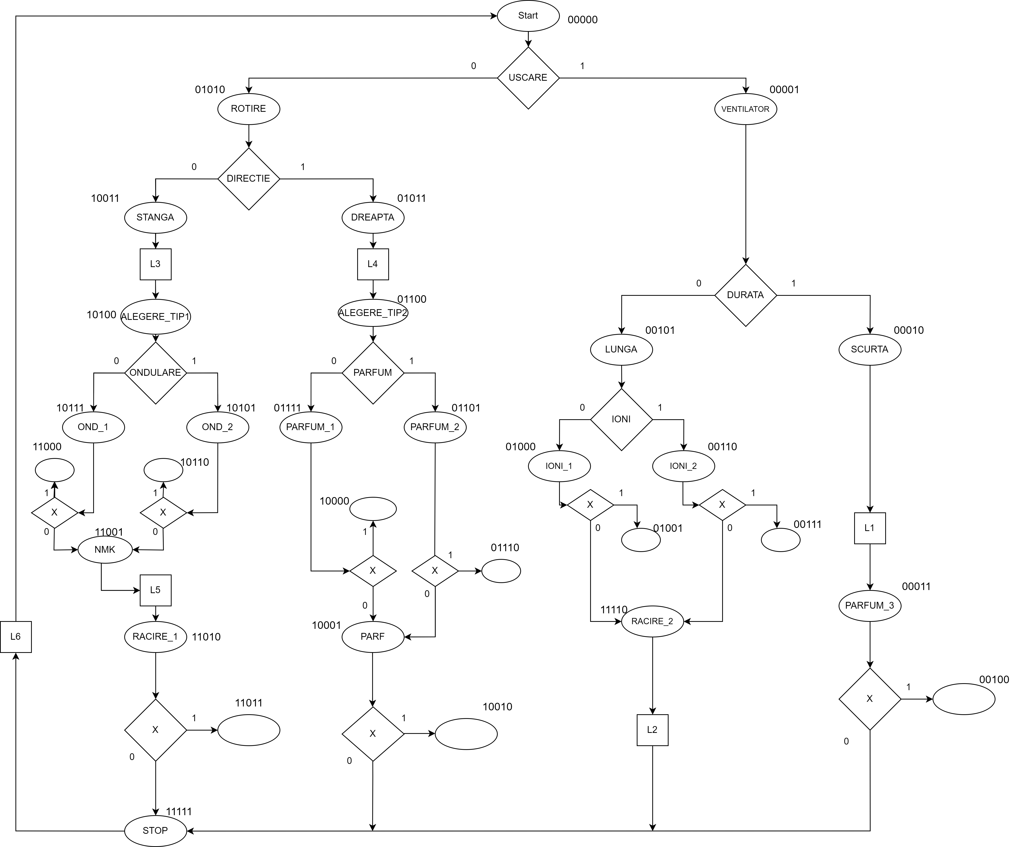
Organigrama

Slide 8
Calculul lungimii microinstrucțiunii
Automatul conține:
- 6 ieșiri
- 30 de stări
- 6 intrări
L_{µi tip 1} = 1 + n_{out} = 1 + 6 = 7
L_{µi tip 0} = 1 + n_{ci} + n_{adr0} = 1 + 3 + 5 = 9
L_{µi} = max(L_{μi Tip 1} , L_{μi Tip 0} ) = 9

Slide 9
Etapa | Conținutul etapei | Punctaj | Andrei | David | George
1 | Elaborarea schemei bloc |  | x | x | x
1 | Descrierea funcţionării |  |  | x
1 | Elaborarea organigramei |  | x | x | x
1 | Calculul lungimii microinstructiunii
2 | Completarea conţinutului memoriei de microprogram |  | x | x | x
2 | Proiectarea schemei unităţii de comandă microprogramate
3 | Alegerea componentelor digitale folosite
3 | Proiectarea cablajului
4 | Scrierea documentaţiei pentru activităţile derulate
4 | Integrarea documentaţiei de proiect
4 | Elaborarea prezentării .pptx |  | x | x | x
5 | Upload proiect + prezentare pe Moodle |  |  | x
5 | Prezentare proiect

